Slide 1
實驗三 ARP協定分析
實驗目的：
明瞭ARP（Address Resolution Protocol；位址解析協定）的工作原理
解析ARP協定下封包資料傳送的格式

Slide 2
背景資料
在網際網路中只有網路區段的分別，並無區域網路、網域網路、無線網路的分別，而網路區段在邏輯上的定義為網路號相同，在實際上則為ARP封包可以廣播的到。
ARP負責的是由IP位址尋找網路卡實體位址（MAC），因為真正的網路連線發生在資料鏈結層需要雙方的實體位址，而更高層的連線均為虛擬連線。

Slide 3
ARP原理
ARP並非網際網路專屬協定，且除非有ARP Proxy機制（代替其它機器的IP位址做出回應）存在，否則ARP僅在網路第二層用廣播方式傳遞，所以ARP會限制在區域網路內操作。
區域網路內的所有裝置大多有一個ARP表格（ARP Table）存放於ARP快取記憶區（ARP Cache）之中，記錄著同一區域網路中各裝置的IP位址和MAC位址的對應，加速ARP的處理。

Slide 4
ARP原理
裝置送出一個IP封包時，利用網路遮罩逐一確認出目的地址是否屬於相同網路區段以此類推。
如屬於相同網路區段，則檢查ARP表格中是否有目的地址的IP位址和MAC位址對，如有就直接將封包傳到該MAC位址。
如果沒有，則向區域網路送出一個ARP Request廣播封包查詢目的地址的MAC位址，所有區域網路上的裝置都會處理該請求，檢查IP欄位是自己的，如果是，將發送端的IP位址和MAC位址對更新到自己的ARP表格，然後回應一個ARP Reply封包給發送端，如果不是則忽略。

Slide 5
ARP原理
當發送端接到ARP Reply封包後更新自己的ARP表格，日後就可以用此記錄來進行傳送，否則宣告傳送失敗。
至於不同網路區段的IP位址傳送，由於最後一條紀錄為透過網路遮罩0.0.0.0的運算結果一定是0.0.0.0，所以會透過適當的介面轉發向預設路由器IP位址。
一般而言我們也可以說網路的連線是透過許多部路由器，進行多次 ARP解析的結果。

Slide 6
ARP Request與ARP Reply
ARP運作僅由ARP request（ARP 查詢）與ARP reply（ARP 回應）兩種封包所組成。
假設A裝置要傳送IP封包給B裝置，雖然A裝置知道B裝置的IP位址，但是不知道B裝置的MAC位址，因此必須先利用ARP取得B裝置的MAC 位址。
ARP request封包在資料連結層是封裝成廣播封包，所以區域網路上的每一裝置都會處理此一封包。
ARP request除了包含A裝置本身的IP位址與MAC位址外，也會記錄所要解析對象的IP位址，即B裝置的IP位址。

Slide 7
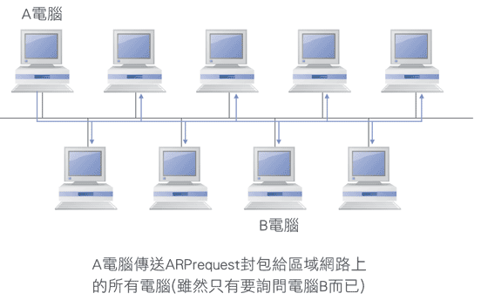
ARP Request與ARP Reply

Slide 8
ARP Request與ARP Reply
區域網路內的所有裝置都會處理ARP request的封包，並與本身的IP位址比對，判斷出自己是否為此request所要解析的對象，B裝置為ARP request的解析對象，因此只有B 裝置會產生回應的ARP reply封包。

Slide 9
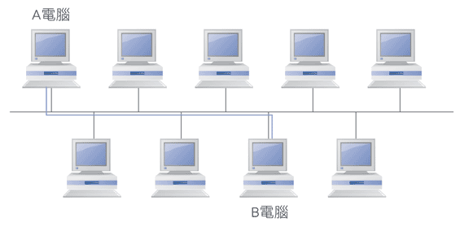
ARP Request與ARP Reply

Slide 10
查看ARP記錄
在Windows XP中，我們可以利用C:\>arp –a命令來查詢ARP表格，之後可以看到看IP位址和MAC位址的對應，有些系統會用主機名稱和MAC對應，但如果在IP網路中最後是要轉換成IP位址才知道如何傳遞封包。

Slide 11
ARP Cache
ARP快取記憶區（ARP Cache）之中，記錄著同一區域網路中各裝置的IP位址和MAC位址的對應，期以加速ARP的處理，因此，只有在cache中找不到符合的記錄時，才會發出ARP request的廣播封包。ARP Cache中所包含的記錄，可分為下列二種：
  動態記錄：當ARP完成每筆IP/MAC位址的解析後，便會將結果儲存在ARP Cache中，供後續使用，以避免重複向同一對象要求位址解析，而這些由ARP自動產生的紀錄即為動態記錄。同時為了避免「網路黑洞」的發生，動態紀錄必須有一定的壽命時間，超過此時間的記錄便會被刪除。預設值是紀錄如果在2分鐘內沒有再使用，系統就會將它刪除；如果有被使用到，檢查的時期則會變成10分鐘。

Slide 12
ARP Cache
  靜態記錄：當使用者已知某裝置的IP/MAC位址的對應關係後，可經由手動的方式將某裝置的IP/MAC位址加入ARP Cache中，此即為靜態紀錄。靜態紀錄的壽命限制與動態紀錄不同，只有在下列情況下才會被刪除：
    重新開機：由於ARP Cache儲存在電腦的RAM中，因此只要重新開機，不管動態或靜態都會全部消失。
    以手動的方式刪除：靜態紀錄是由手動方式加入ARP Cache中，當然也可以由手動的方式刪除。
    與動態紀錄衝突：當動態與靜態紀錄出現不一致的情況時，會以動態紀錄為準，刪除靜態紀錄。
  設置靜態紀錄可以用以下命令：
  arp -s IP MAC

Slide 13
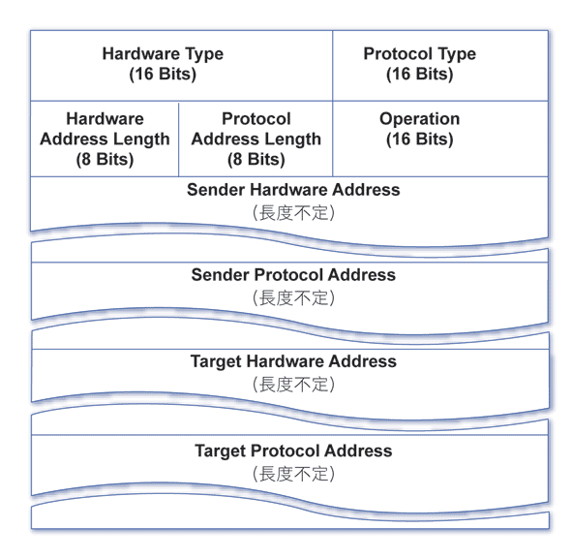
ARP封包格式
ARP封包主要是紀錄IP與MAC位址的相關資料

Slide 14
ARP封包格式
Hardware Type：長度為2 Bytes，代表發送端主機網路卡的類型，若硬體類型為乙太網路，則此欄位值為1。
Protocol Type：長度為2 Bytes，說明網路層所使用的協定，若欄位值為0800（16進位），則表示協定採用IP位址進行定址。
Hardware Address Length（HLEN）：長度為1 Byte，對硬體位址的長度作定義，欄位值以BYTE為單位。例如乙太網路的MAC位址長度為6 Bytes，此欄欄位值即為6。Protocol Address Length（PLEN）：長度為1 Byte，網路層協定所使用的位址長度，以BYTE為單位。若ProtocolType為2048（IP），由於IP位址長度為4 Bytes, 因此本欄位值為4。

Slide 15
ARP封包格式
Operation：長度為2 Bytes，指定ARP封包的類型，最常見的即是Request與Reply兩種類型，欄位值分別為1、2。
Sender Hardware Address：ARP封包來源端的MAC位址。以乙太網路為例，即為6 Bytes的MAC位址。
Sender Protocol Address：ARP封包來源端所用協定的位址。以IP為例，即為4 Bytes的IP位址。

Slide 16
ARP封包格式
Target Hardware Address：ARP封包目的端的MAC位址。以乙太網路為例，即為6 Bytes的MAC位址。若是ARP request封包，則本欄位址為00-00-00-00-00-00。
Target Protocol Address：ARP封包目的端所用協定的位址。以IP為例，即為4 Bytes的IP位址。
ARP封包的長度：ARP封包的長度並不固定，要視網路層與資料連結層的位址長度。

Slide 17
實驗方法：擷取ARP封包
用三個步驟來實驗：
  arp -a顯示目前系統中ARP Cache。
  Ping 相同網路區段位址。
  用arp -a顯示最新系統中ARP Cache。

Slide 18
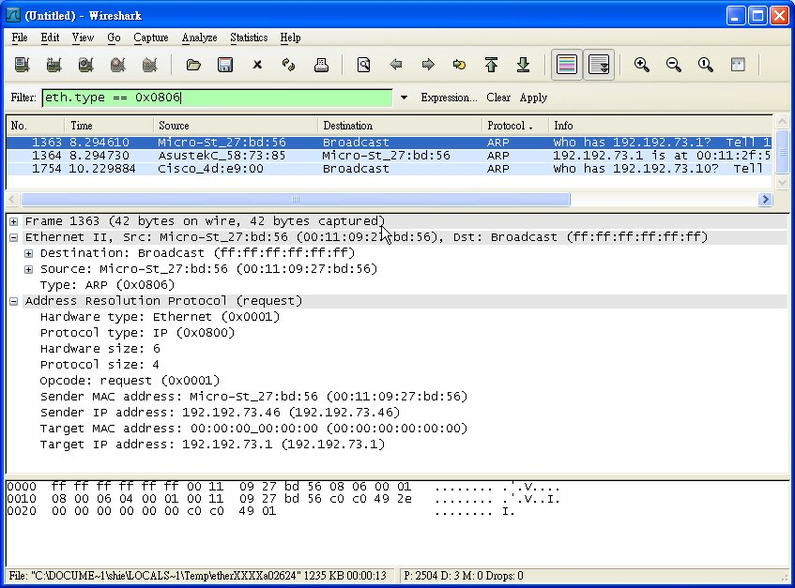
ARP Request

Slide 19
ARP Request
如圖中可觀察ARP Request封包(Filter設定eth. type == 0x0806)
  Hardware Type = 1(Ethernet)，其十六進位為00 01。
  Protocol Type = 0x0800 (IP)。
  Hardware Addr Length = 6 bytes，其十六進位為06。
  Protocol Addr Length = 4 bytes，其十六進位為04。
  Operation = 1 (Request)，其十六進位為00 01。
  Sender Ethernet Addr = 00 11 09 27 bd 56。
  Sender IP Address = 192.192.73.46。
  Target Ethernet Addr = 000000000000。
  Target IP Address = 192.192.73.1。

Slide 20
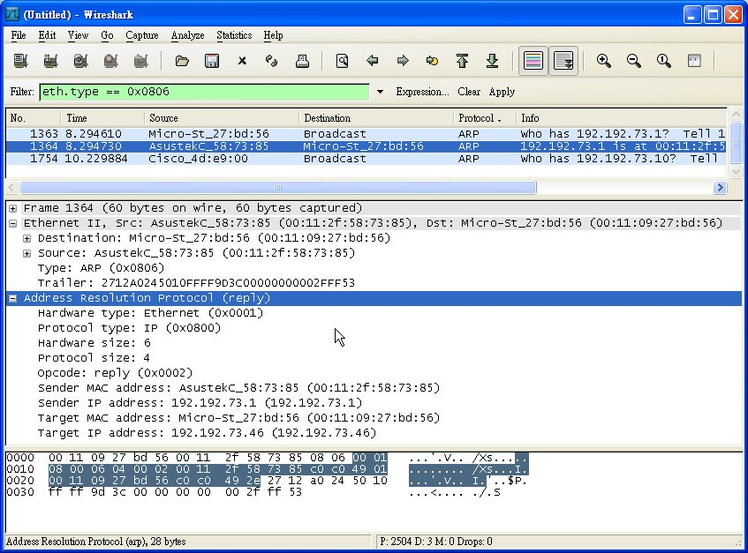
ARP Reply

Slide 21
ARP Reply
如圖中可觀察ARP Reply封包：
  Hardware Type = 1(Ethernet)，其十六進位為00 01。
  Protocol Type = 0x0800 (IP)。
  Hardware Addr Length = 6 bytes，其十六進位為06。
  Protocol Addr Length = 4 bytes，其十六進位為04。
  Operation = 1 (Reply)，其十六進位為00 02。
  Sender Ethernet Addr = 00 11 2f 58 73 85。
  Sender IP Address = 192.192.73.1。
  Target Ethernet Addr = 00 11 09 27 bd 56。
  Target IP Address = 192.192.73.46。

Slide 22
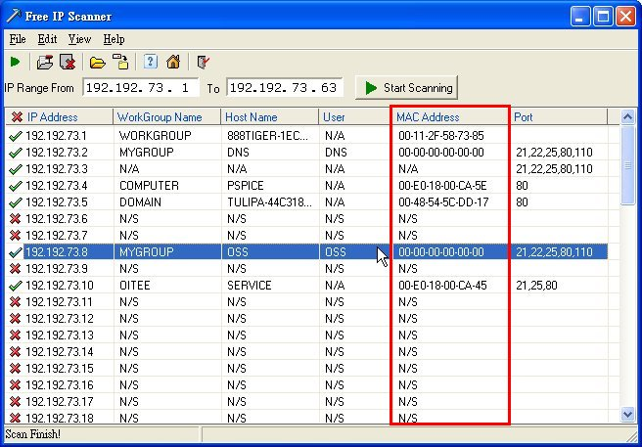
Free IP scanner
使用Free IP scanner來檢視區域網路上所有的IP/MAC對。

Slide 23
學習評量
請說明何謂RARP協定。
如果不支援廣播的通訊協定如ATM，該如何對應IP位址？
請說明ARP Cache的操作過程。
如何將不同的兩個實體區域網路管理成一個單一網路？
請說明ARP協定有無潛在風險？

